Slide 1
14岁少年的开源征程
黄锦源 OpenTeens

Slide 2
博文中的简单一提

Slide 3
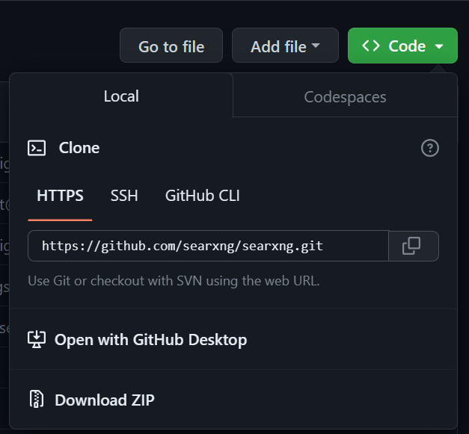
最醒目的是download

Slide 4
第一个repo
Notes:
1’10

Slide 5
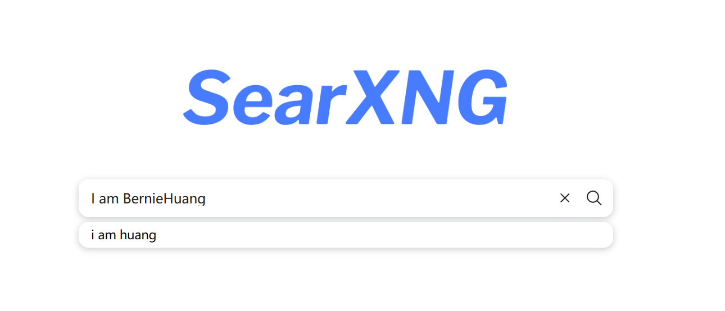
第一次参与

Slide 6
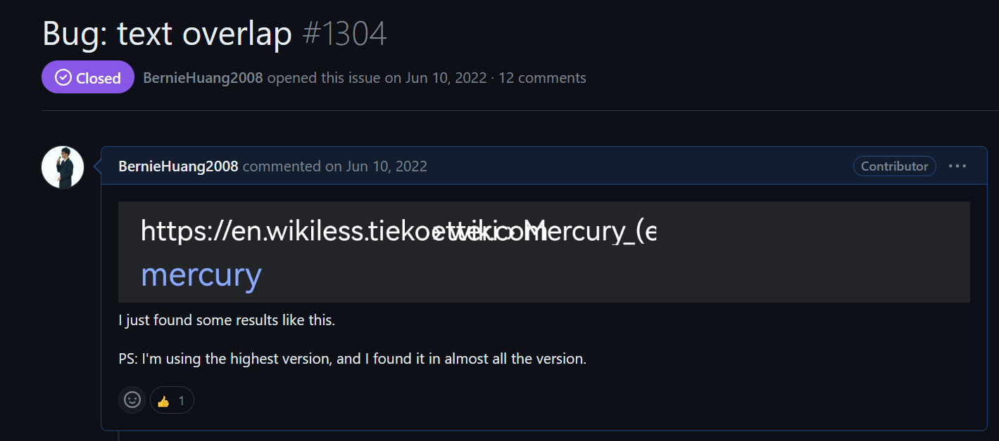
第一个issue

Slide 7
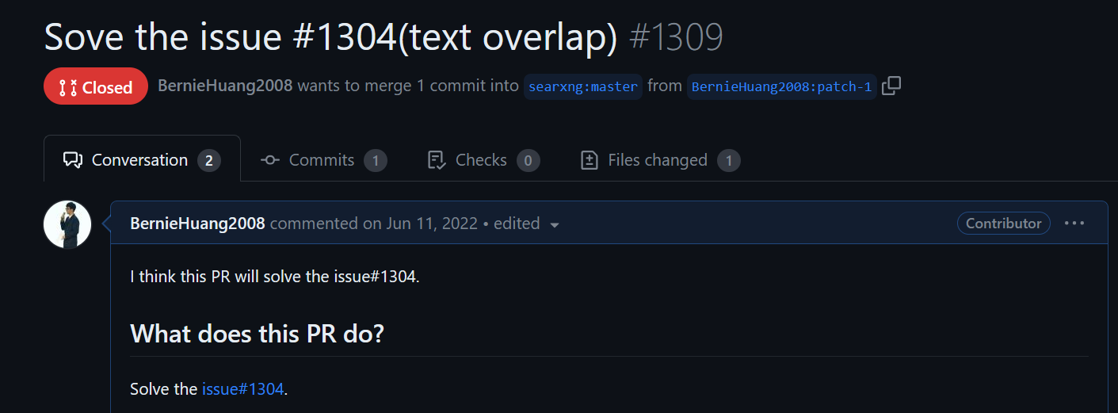
第一个PR

Slide 8
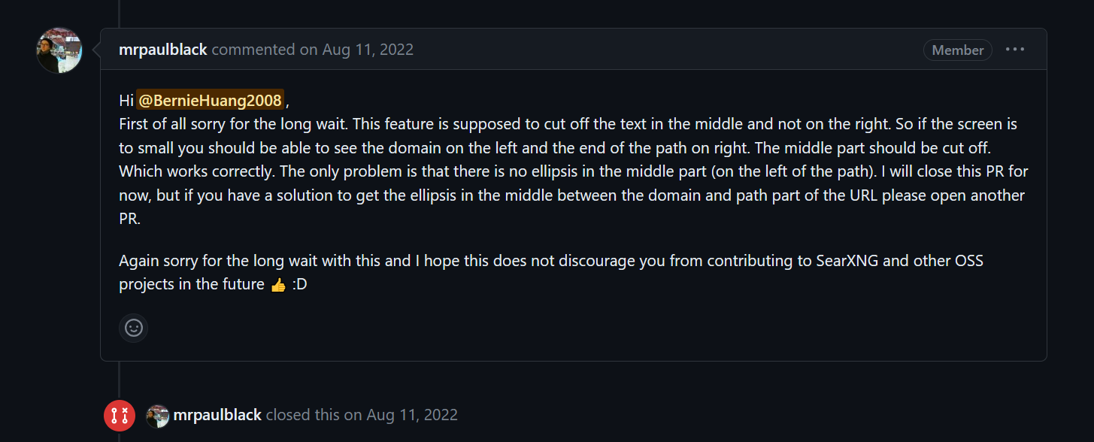
PR被拒
Notes:
2’30

Slide 9
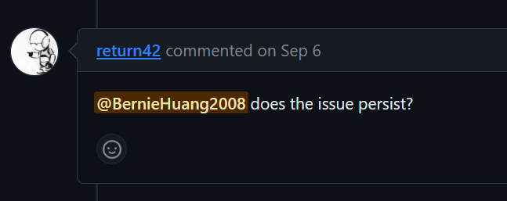
重燃热情
Notes:
从那以后

Slide 10
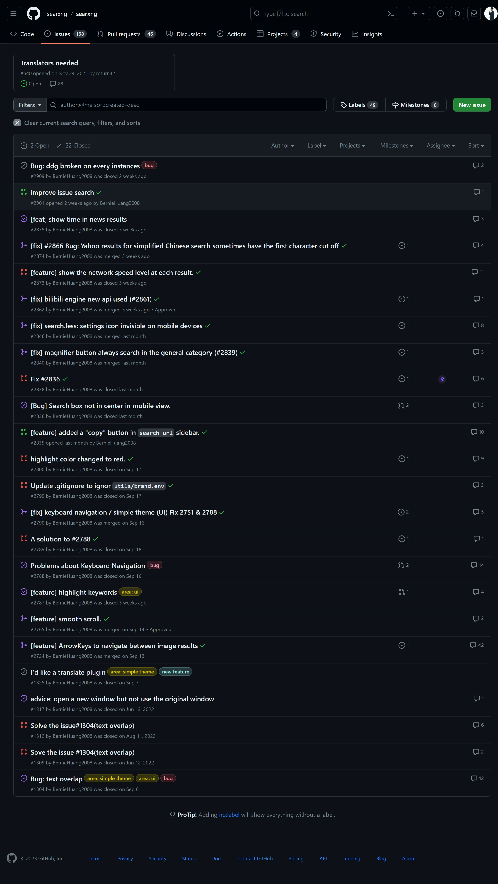
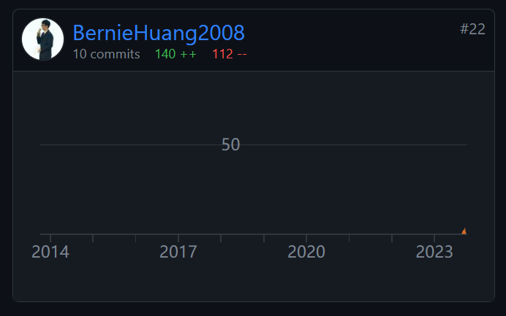
“发粪涂墙”
Notes:
3’10

Slide 11
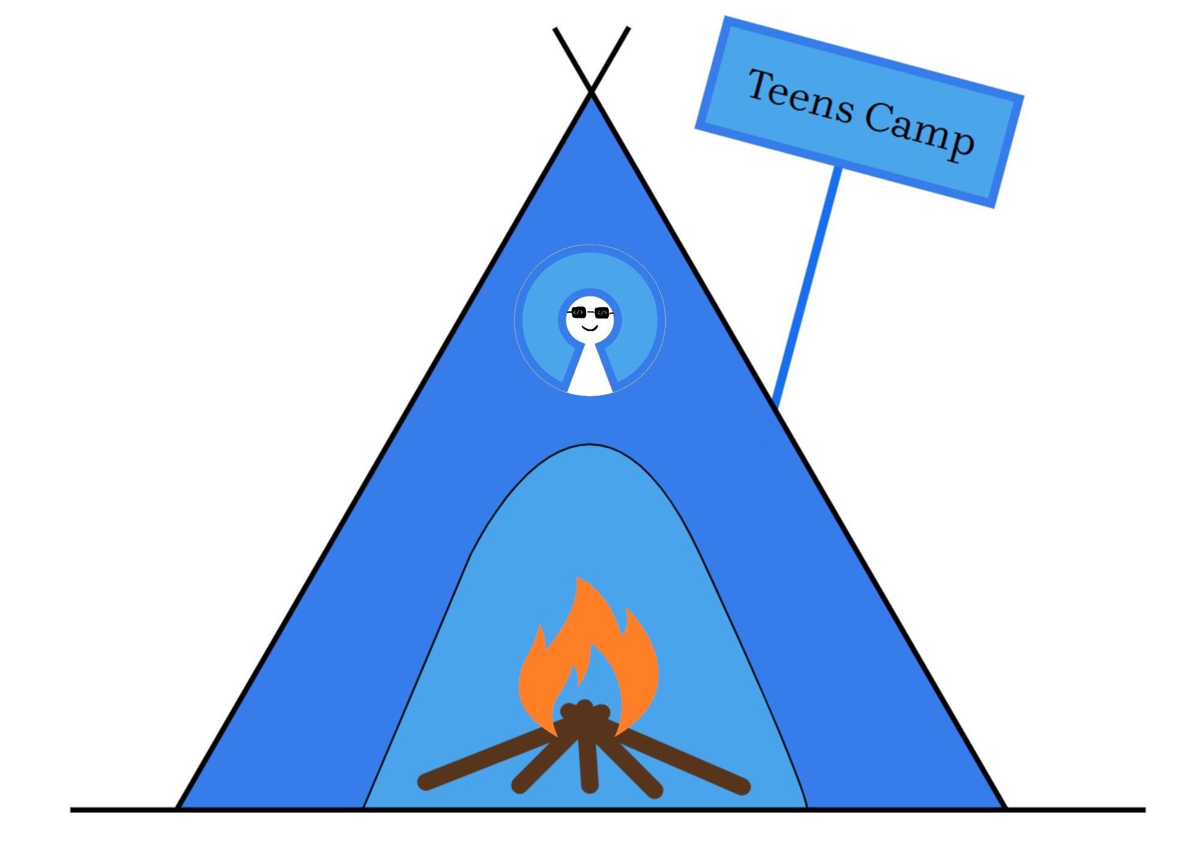
OpenTeens
引导 传播 培养
Notes:
这个故事告诉我们，年轻人在做某事时可能会因一时的兴趣而开始，同时也因为这一时的兴趣，也很容易因一点点小的挫折而放弃。
所以关键就是要保持这种热情，不断地激发这种热情，并且，想那个maintainer一样给予友好的指导，这样才能说不至于像我一样因为一个pr就失落了一年，现在看来那一年全是损失。
这就是为什么我创立了"Open Teens"这个的组织，因为我希望通过小项目、小聚会来保持这份热情，引导青少年们参与开源社区，传播开源精神，培养下一代开源人才。

Slide 12
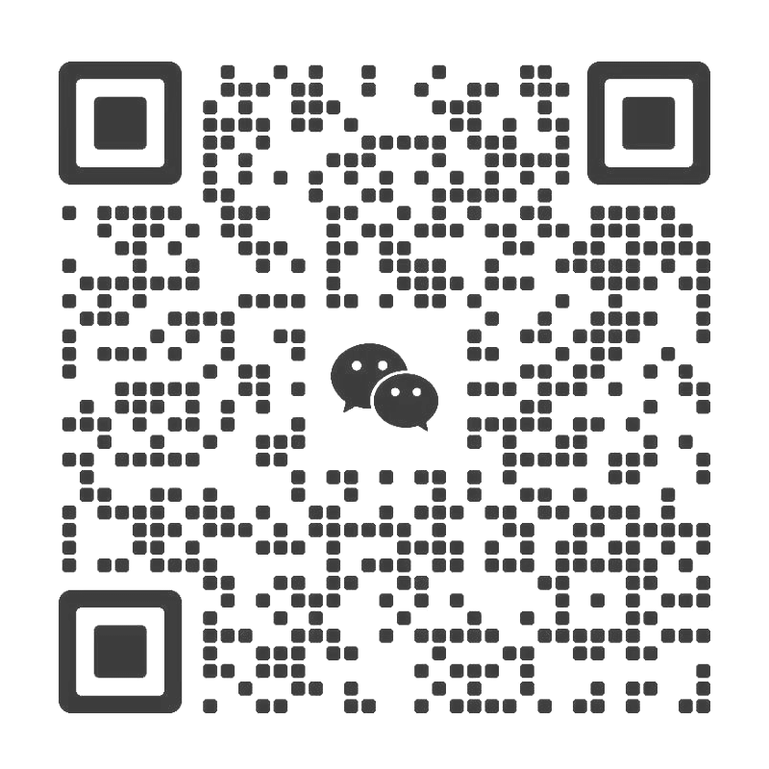
THANK YOU
QUESTIONS?
扫码添加讲师联系方式

